Slide 1
Aberglaube

Slide 2
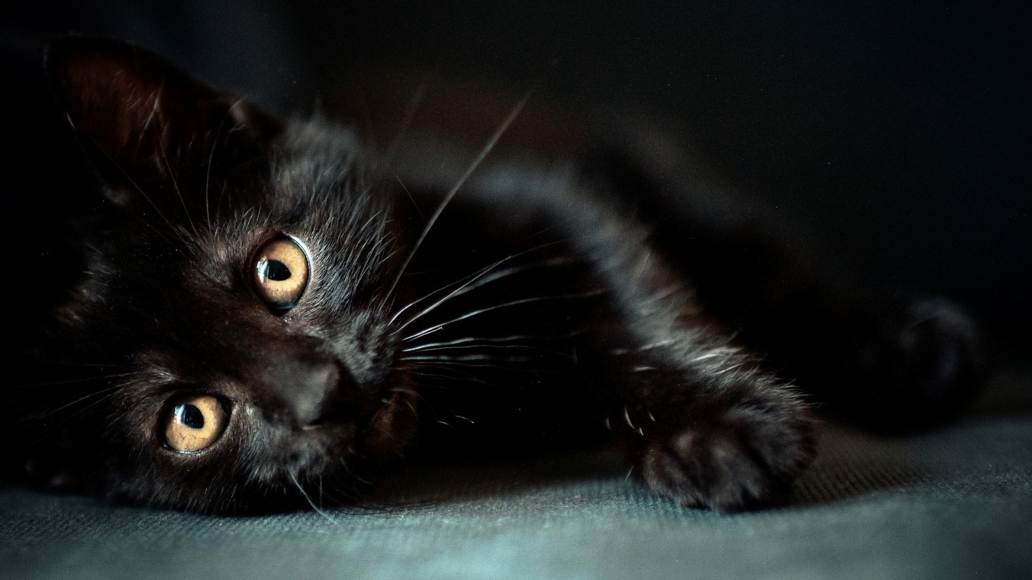
Es ist Freitag. Freitag, der 13. Es gibt Leute, die setzen heute keinen Fuß vor die Tür, aus Angst, ihnen könnte großes Unglück zustoßen.
Paraskavedekatriaphobie lautet da die Diagnose. Wichtige Entscheidungen werden verschoben, Meetings abgesagt. Nicht umsonst haben Fluggesellschaften die Reihe 13 abgeschafft. Keiner soll Unglück erleben müssen – jedenfalls nicht über den Wolken.
Auch wenn Statistiken zeigen, dass am Freitag, dem 13. nicht mehr Unglücke geschehen als an anderen Tagen, hält sich der Aberglaube hartnäckig

Slide 3
Paraskave dekatria phobie
Freitag 13 Angst
Welche anderen Phobien gibt es?

Slide 4
Klaustrophobie - Platzangst (7-8%)
Arachnophobie - Angst vor Spinnen (35%)
Akrophobie - Höhenangst (20%)
…

Slide 5
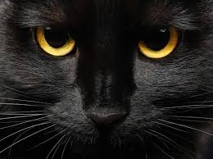
Es gibt tatsächlich Leute, die an solchen Tagen nicht reisen, alle ihre Termine absagen oder erst gar nicht aus dem Bett kommen. Und davon sind mehr Menschen betroffen als man denkt. Das Nachrichtenmagazin “Der Spiegel“ hat dies mal für Deutschland ausgewertet und herausgefunden, dass sich am Freitag den 13. drei bis fünf mal so viele Menschen krank melden, wie sonst.
Ob der Freitag, der 13. tatsächlich ein Unglückstag ist, muss dann jeder für sich selbst entscheiden. Laut Versicherungen ist er das eher nicht. Anscheinend verhalten sich an diesem Tag nämlich viele Menschen vorsichtiger, ob jetzt bewusst oder unbewusst. Die Statistiken sagen ganz klar, dass es an einem Freitag, den 13. wesentlich weniger Schadensfälle gibt.

Slide 6
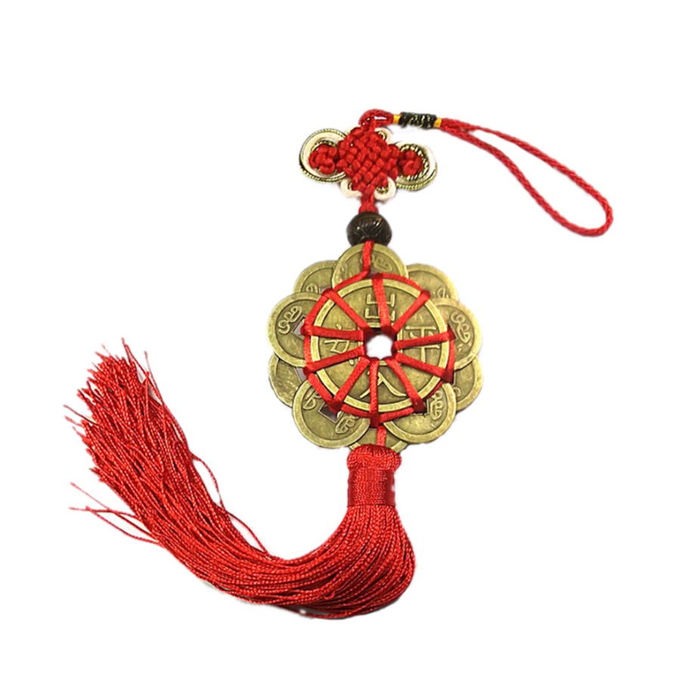
Welche Glücksbringer habt ihr?

Slide 8
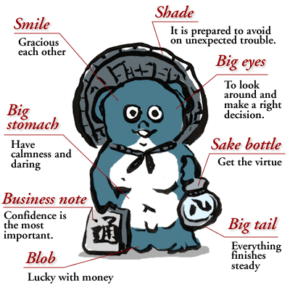
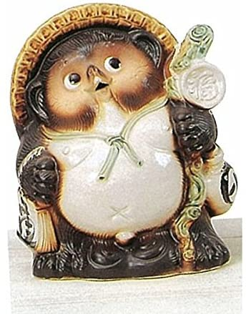

Slide 9
Ende

